Slide 1
과목_학년학기_단원 | suhi_p_0301_03
차시명 | 02 나눗셈을 알아볼까요
파일명 | suhi_p_0301_03_0002
검토 | 담당
수학팀 | 김윤희
문서 HISTORY
번호 | 버전 | 문서 작성일 | 내용 비고 | 작성자 (내선번호) | 검토자
1 | V 1.0 | 2022.01.18 | 문서 발생 | 유청훈
2 | V 1.0 | 2022.02.08 | 1차 검수 |  | 김윤희
3 | V 2.0 | 2022.02.12 | 2차 검수 |  | 김예림
4 | V 3.0 | 2022.02.14 | 문서 수정 | 김윤희
5
6
7
8
9
10
11

Slide 2
학습 단계 | 파일명 | 페이지 정보 | 프레임 수 | 자료 형태 (동영상, 애니메이션, 노래)
 | suhi_p_0301_03_0002.html | 수학 익힘 36~37쪽 | 1 | Html5
총 프레임 수 |  |  | 1

Slide 3

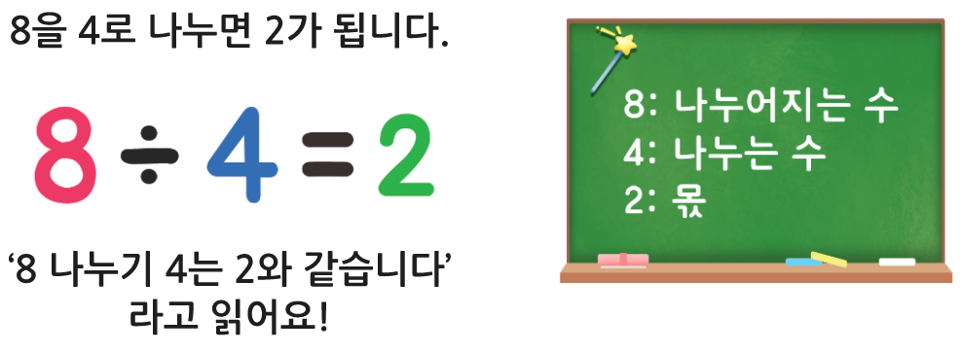
3-1
3. 나눗셈
Suhi_p_0301_03_0002
02 나눗셈을 알아볼까요
Θ Description & Function
나눗셈을 알아볼까요 │ 36~37쪽
2. 첨부이미지 넣어주세요.
개념 정리
1
2
3
4
5
6
#1
8을 4로 나누면 2가 됩니다.
8: 나누어지는 수
4: 나누는 수
4: 나누는 수
2: 몫
‘8 나누기 4는 2와 같습니다’
라고 읽어요!
삽화 파일명 | img-01.png (텍스트 지우고 새로 써주세요.) 수학(박) 3-1 지도서\app\resource\contents_sub\lesson03\ops\ms_lesson03\images\ms_31_3_01_01_01

Slide 4

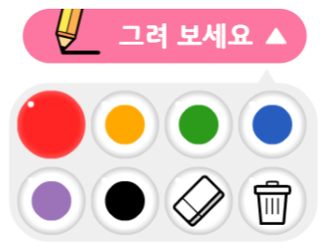
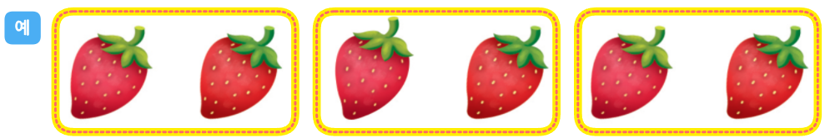




3-1
3. 나눗셈
suhi_p_0301_03_0002
02 나눗셈을 알아볼까요
Θ Description & Function
나눗셈을 알아볼까요 │ 36~37쪽
3
5
풀 팝업창(다음 슬라이드)
전자저작물의 그리기 툴 그대로 사용. 단, 버튼 내의 텍스트는 약물에 사용하는 YGJAL 폰트, 24px로 바꿔주세요.
[관련 기능 DVD 개발물]
수학(박) 3-1 지도서\app\resource\contents_sub\lesson03\ops\ms_lesson03\ms_31_3_01_02_01.html 참고
3. 예 약물 추가
4. 풀이 확인 팝업창(#1 풀 팝업창 다음 슬라이드)
5. 정답 확인 클릭하면 그리기 툴로 그린 선은 사라지고 그림에서 볼 수 있는 노란색 점선으로 답 나타남. 정답 확인 버튼은 정답 가리기로 토글 됨.
개념 정리
1
2
4
딸기를 똑같은 개수로 나누어 보세요.
#2
#3
#1
#4
#5
삽화 파일명 | base_01.png / answer_01.svg 수학(박) 3-1 지도서\app\resource\contents_sub\lesson03\ops\ms_lesson03\images\ms_31_3_01_02_01

Slide 5





3-1
3. 나눗셈
suhi_p_0301_03_0002
02 나눗셈을 알아볼까요
Θ Description & Function
<쌍둥이 문제 버튼 클릭 시 나타나는 화면>
전자저작물의 그리기 툴 그대로 사용. 단, 버튼 내의 텍스트는 약물에 사용하는 YGJAL 폰트, 24px로 바꿔주세요.
[관련 기능 DVD 개발물]
수학(박) 3-1 지도서\app\resource\contents_sub\lesson03\ops\ms_lesson03\ms_31_3_01_02_01.html 참고
2. 활동지 다운로드 버튼. 다운로드 되는 파일은 (3-1-3)수학익힘쌍둥이_02차시.hwp
3. 정답 확인 클릭하면 그리기 툴로 그린 선은 사라지고 그림에서 볼 수 있는 노란색 점선으로 답 나타남. 정답 확인 버튼은 정답 가리기로 토글 됨.
별을 똑같은 개수로 나누어 보세요.
#1
#2
#3
삽화 파일명 | pop_base_01.svg / pop_answer_01.svg 수학(박) 3-1 지도서\app\resource\contents_sub\lesson03\ops\ms_lesson03\images\ms_31_3_01_02_01

Slide 6
3-1
3. 나눗셈
suhi_p_0301_03_0002
02 나눗셈을 알아볼까요
Θ Description & Function
나눗셈을 알아볼까요 │ 36~37쪽
3
5
< 풀이 확인 클릭 시 나타나는 화면>
개념 정리
1
2
4
딸기를 똑같은 개수로 나누어 보세요.
풀이
딸기를 2개씩 또는 3개씩 묶으면 똑같은 개수로 나눌 수 있습니다.

Slide 7

3-1
3. 나눗셈
suhi_p_0301_03_0002
02 나눗셈을 알아볼까요
Θ Description & Function
나눗셈을 알아볼까요 │ 36~37쪽
3
5
풀 팝업창(다음 슬라이드)
풀이 확인 팝업창
답 칸 클릭하면 답 나타남. 정답 확인 버튼은 정답 가리기로 토글 됨.
프로토 내 선잇기 기능 사용
http://cdata.tsherpa.co.kr/tsherpa/MultiMedia/Flash/2020/curri/index.html?flashxmlnum=soboro2&classa=A8-C1-62-KK-KA-02-03-04-0-0-0-0&classno=AA_SAMPLE/nproto_sample/DA/nproto_suh_518.html
개념 정리
1
2
4
나눗셈식을 보고 관계있는 것끼리 이어 보세요.
18 ÷ 2 = 9
#4
2
나누어지는 수
18
나누는 수
9
몫
#1
#3
#2

Slide 8



3-1
3. 나눗셈
suhi_p_0301_03_0002
02 나눗셈을 알아볼까요
Θ Description & Function
<쌍둥이 문제 버튼 클릭 시 나타나는 화면>
활동지 다운로드 버튼. 다운로드 되는 파일은 (3-1-3)수학익힘쌍둥이_02차시.hwp
2. 답 칸 클릭하면 답 나타남. 정답 확인 버튼은 정답 가리기로 토글 됨.
나눗셈식을 보고 안에 알맞은 말을 에서 찾아 써 보세요.
몫, 나누어지는 수, 나누는 수
6 ÷ 3 = 2
6
나누어지는 수
3
나누는 수
2
몫
#1
#2

Slide 9
3-1
3. 나눗셈
suhi_p_0301_03_0002
02 나눗셈을 알아볼까요
Θ Description & Function
나눗셈을 알아볼까요 │ 36~37쪽
3
5
< 풀이 확인 클릭 시 나타나는 화면>
개념 정리
1
2
4
나눗셈식을 보고 관계있는 것끼리 이어 보세요.
18 ÷ 2 = 9
2
나누어지는 수
풀이
18
나누는 수
18÷2=9에서 18은 나누어지는 수, 2는 나누는 수, 9는 18을 2로 나눈 몫입니다.
9
몫

Slide 10


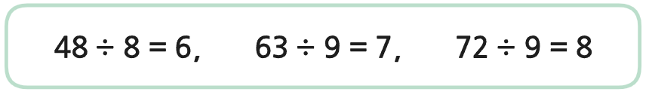


3-1
3. 나눗셈
suhi_p_0301_03_0002
02 나눗셈을 알아볼까요
Θ Description & Function
나눗셈을 알아볼까요 │ 36~37쪽
3
5
1. 풀 팝업창(다음 슬라이드)
2. 풀이 확인 팝업창
3. 답 칸 클릭하면 동그라미 표시로 답 나타남. 정답 확인 버튼은 정답 가리기로 토글 됨.
4. 정오답음 있음. X는 나타났다가 사라짐.
개념 정리
1
2
4
몫이 7인 나눗셈식에 표 하세요.
#4
48 ÷ 8 = 6,
63 ÷ 9 = 7,
72 ÷ 9 = 8
#1
#3
#2

Slide 11
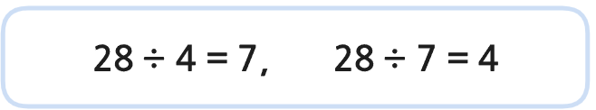
3-1
3. 나눗셈
suhi_p_0301_03_0002
02 나눗셈을 알아볼까요
Θ Description & Function
<쌍둥이 문제 버튼 클릭 시 나타나는 화면>
활동지 다운로드 버튼. 다운로드 되는 파일은 (3-1-3)수학익힘쌍둥이_02차시.hwp
답 칸 클릭하면 답 나타남. 정답 확인 버튼은 정답 가리기로 토글 됨.
정오답음 있음. X는 나타났다가 사라짐.
몫이 4인 나눗셈식에 표 하세요.
28 ÷ 4 = 7,
28 ÷ 7 = 4
#3
#1
#2

Slide 12

3-1
3. 나눗셈
suhi_p_0301_03_0002
02 나눗셈을 알아볼까요
Θ Description & Function
나눗셈을 알아볼까요 │ 36~37쪽
3
5
< 풀이 확인 클릭 시 나타나는 화면>
개념 정리
1
2
4
몫이 7인 나눗셈식에 표 하세요.
48 ÷ 8 = 6,
63 ÷ 9 = 7,
72 ÷ 9 = 8
풀이
48÷8=6
몫: 6
63÷9=7
몫: 7
72÷9=8
몫: 8

Slide 13

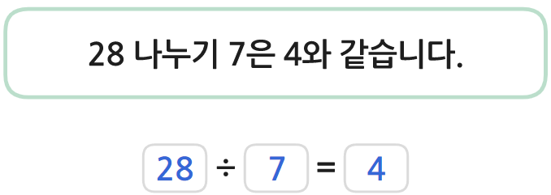

3-1
3. 나눗셈
suhi_p_0301_03_0002
02 나눗셈을 알아볼까요
Θ Description & Function
나눗셈을 알아볼까요 │ 36~37쪽
3
5
풀 팝업창(다음 슬라이드)
한 번 더 팝업창(#1 풀 팝업창 다음 슬라이드)
풀이 확인 팝업창(#2 한 번 더 팝업창 다음 슬라이드)
답 칸 클릭하면 답 나타남. 정답 확인 버튼은 정답 가리기로 토글 됨.
개념 정리
1
2
4
다음을 나눗셈식으로 나타내 보세요.
28 나누기 7은 4와 같습니다.
28
÷
7
=
4
#1
#2
#3
#4

Slide 14
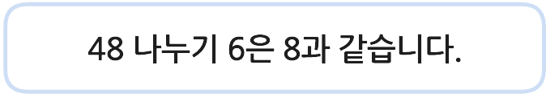
3-1
3. 나눗셈
suhi_p_0301_03_0002
02 나눗셈을 알아볼까요
Θ Description & Function
<쌍둥이 문제 버튼 클릭 시 나타나는 화면>
깜짝 문제 약물 사용하여 텍스트 변경
소발문 블릿 추가.
활동지 다운로드 버튼. 다운로드 되는 파일은 (3-1-3)수학익힘쌍둥이_02차시.hwp
답 칸 클릭하면 답 나타남. 정답 확인 버튼은 정답 가리기로 토글 됨.
다음을 나눗셈식으로 나타내 보세요.
#2
48 나누기 6은 8과 같습니다.
48
÷
6
=
8
#3
#4

Slide 15

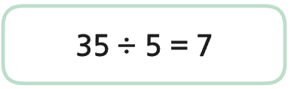
3-1
3. 나눗셈
suhi_p_0301_03_0002
02 나눗셈을 알아볼까요
Θ Description & Function
<한 번 더! 버튼 클릭 시 나타나는 화면>
답 칸 클릭하면 답 나타남. 정답 확인 버튼은 정답 가리기로 토글 됨.
나눗셈식을 읽어 보세요.
35 ÷ 5 = 7
35 나누기 5는 7과 같습니다.
#1

Slide 16
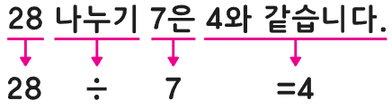
3-1
3. 나눗셈
suhi_p_0301_03_0002
02 나눗셈을 알아볼까요
Θ Description & Function
나눗셈을 알아볼까요 │ 36~37쪽
3
5
< 풀이 확인 클릭 시 나타나는 화면>
개념 정리
1
2
4
다음을 나눗셈식으로 나타내 보세요.
28 나누기 7은 4와 같습니다.
풀이
28 나누기 7은 4와 같습니다.
=
28
÷
7
4
28
÷
7
=4

Slide 17



3-1
3. 나눗셈
suhi_p_0301_03_0002
02 나눗셈을 알아볼까요
Θ Description & Function
나눗셈을 알아볼까요 │ 36~37쪽
3
5
풀 팝업창(다음 슬라이드)
풀이 확인 팝업창(#1 풀 팝업창 다음 슬라이드)
답 칸 클릭하면 답 나타남. 정답 확인 버튼은 정답 가리기로 토글 됨.
개념 정리
1
2
4
안에 알맞은 수를 써넣고 나눗셈식으로 나타내 보세요.
학생 27명이 3명씩 짝을 지어 모이면
9
모둠을 만들
수 있습니다.
27
÷
3
=
9
#1
#2
#3

Slide 18
3-1
3. 나눗셈
suhi_p_0301_03_0002
02 나눗셈을 알아볼까요
Θ Description & Function
<쌍둥이 문제 버튼 클릭 시 나타나는 화면>
1. 활동지 다운로드 버튼. 다운로드 되는 파일은 (3-1-3)수학익힘쌍둥이_02차시.hwp
2. 답 칸 클릭하면 답 나타남. 정답 확인 버튼은 정답 가리기로 토글 됨.
안에 알맞은 수를 써넣고 나눗셈식으로 나타내 보세요.
6
연필 18자루를 3자루씩 주면
명에게 나누어 줄 수
있습니다.
18
÷
3
=
6
#1
#2

Slide 19
3-1
3. 나눗셈
suhi_p_0301_03_0002
02 나눗셈을 알아볼까요
Θ Description & Function
나눗셈을 알아볼까요 │ 36~37쪽
3
5
< 풀이 확인 클릭 시 나타나는 화면>
개념 정리
1
2
4
안에 알맞은 수를 써넣고 나눗셈식으로 나타내 보세요.
학생 27명이 3명씩 짝을 지어 모이면
9
모둠을 만들
수 있습니다.
풀이
27
÷
3
=
9
학생 27명이 3명씩 짝을 지어 모이면 9모둠을 만들 수 있습니다.
27÷3=9

